Slide 1
春之翼测试实习生系列课程
第二课：web测试培训
研发二部 唐晓文

Slide 2

前言
在Web工程过程中，基于Web系统的测试、确认和验收是一项重要而富有挑战性的工作。基于Web的系统测试与传统的软件测试不同，它不但需要检查和验证是否按照设计的要求运行，而且还要测试系统在不同用户的浏览器端的显示是否合适。重要的是，还要从最终用户的角度进行安全性和可用性测试。然而，Internet和Web媒体的不可预见性使测试基于Web的系统变得困难。因此，我们必须为测试和评估复杂的基于Web的系统研究新的方法和技术。
一般软件的发布周期以月或以年计算，而Web应用的发布周期以天计算甚至以小时计算。Web测试人员必须处理更短的发布周期，测试人员和测试管理人员面临着从测试传统的C/S结构和框架环境到测试快速改变的Web应用系统的转变。

Slide 3

目录
功能测试
性能测试
可用性测试
兼容性测试
安全性测试
常见容易遗漏问题
案例解说
总结

Slide 4

功能测试
1、链接测试
2、表单测试
3、Cookies测试
4、数据库测试
5、广告位测试
6、推荐位测试
7、功能测试常用工具及插件

Slide 5

1、链接测试
链接是Web应用系统的一个主要特征，它是在页面之间切换和指导用户去一些不知道地址的页面的主要手段。链接测试可分为三个方面。
1）测试所有链接是否按指示的那样确实链接到了该链接的页面；
2）测试所链接的页面是否存在；
3）保证Web应用系统上没有孤立的页面，所谓孤立页面是指没有链接指向该页面，只有知道正确的URL地址才能访问。
链接测试可以自动进行，现在已经有许多工具可以采用。链接测试必须在集成测试阶段完成，也就是说，在整个Web应用系统的所有页面开发完成之后进行链接测试。

Slide 6
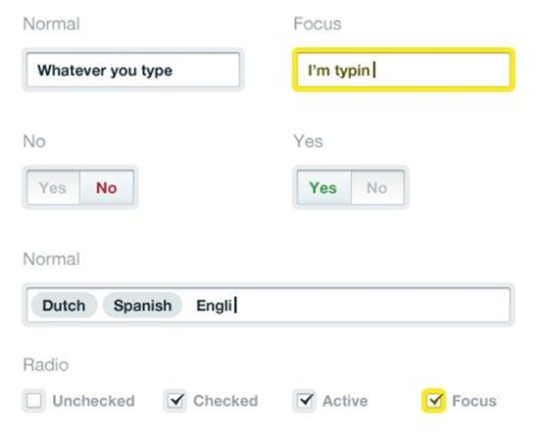
2、表单测试
当用户给Web应用系统管理员提交信息时，就需要使用表单操作，例如用户注册、登陆、信息提交等。在这种情况下，我们必须测试提交操作的完整性，以校验提交给服务器的信息的正确性。
例如：用户填写的出生日期与职业是否恰当，填写的所属省份与所在城市是否匹配等。如果使用了默认值，还要检验默认值的正确性。如果表单只能接受指定的某些值，则也要进行测试。
例如：只能接受某些字符，测试时可以跳过这些字符，看系统是否会报错。

Slide 7

3、Cookies测试
Cookies ≠ 饼干
Cookies通常用来存储用户信息和用户在某应用系统的操作，当一个用户使用Cookies访问了某一个应用系统时，Web服务器将发送关于用户的信息，把该信息以Cookies的形式存储在客户端计算机上，这可用来创建动态和自定义页面或者存储登陆等信息。
如果Web应用系统使用了Cookies，就必须检查Cookies是否能正常工作。测试的内容可包括Cookies是否起作用，是否按预定的时间进行保存，刷新对Cookies有什么影响等。

Slide 8

4、数据库测试
在Web应用技术中，数据库起着重要的作用，数据库为Web应用系统的管理、运行、查询和实现用户对数据存储的请求等提供空间。在Web应用中，最常用的数据库类型是关系型数据库，可以使用SQL对信息进行处理。
在使用了数据库的Web应用系统中，一般情况下，可能发生两种错误，分别是数据一致性错误和输出错误。数据一致性错误主要是由于用户提交的表单信息不正确而造成的，而输出错误主要是由于网络速度或程序设计问题等引起的，针对这两种情况，可分别进行测试。

Slide 9

5、广告位测试
广告位是由HTML代码组成，主要实现方式是由一个界面引用广告位KEY值，那么在这个KEY值所属的HTML中可随意更改内容，但是必须保持广告位结构不变。
优点：方便编辑人员修改文字、图片、链接等；如果文案有变，无须走上线流程。
我只是个广告 ←

Slide 10
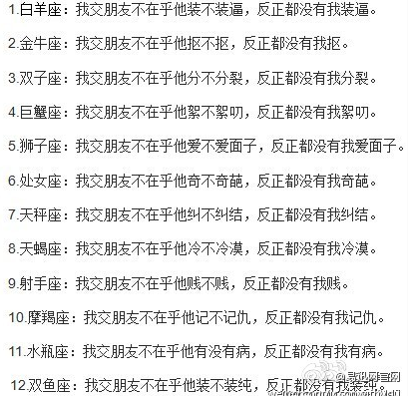
6、推荐位测试
推荐位与广告位相类似，也是方便编辑控制排序，数据展示的自由性而衍生的。组成元素：推荐位模版，HTML代码及部分函数组成.
与广告位的区别：能较大的减少编辑工作量
← 我只是个推荐位

Slide 11
7、功能测试常用工具及插件
Firebug是网页浏览器 Mozilla Firefox 下的一款开发类插件，现属于Firefox的五星级强力推荐插件之一。它集HTML查看和编辑、Javascript控制台、网络状况监视器于一体，是开发JavaScript、CSS、HTML和Ajax的得力助手。Firebug如同一把精巧的瑞士军刀，从各个不同的角度剖析Web页面内部的细节层面，给Web开发者带来很大的便利。例如 Yahoo! 的网页速度优化建议工具 YSlow。
Firebug也是一个除错工具。用户可以利用它除错、编辑、甚至删改任何网站的 CSS、HTML、DOM 以及JavaScript 代码。
WML无线标记语言是一种标记语言， 与HTML（标准通用标记语言下的一个应用）类似。它基于可扩展标记语言（标准通用标记语言下的一个子集）。WML是专门为手持式移动通信终端（手机）设计的，HTML 是为个人计算机（电脑）设计的。
IEtester是一个免费的WebBrowser控件，让您有渲染和IE8的JavaScript引擎，IE7和IE 6在Windows 7，Vista和XP的IE5.5中，以及在同一进程中安装的IE浏览器。可以帮我们模拟网页在IE5.5、IE6、IE7、IE8、IE9以及IE10等浏览器的相容性，让我们看一下辛苦作好的CSS样式或网站版面是否可以在各个主要浏览器正常显示。

Slide 12
性能测试
1、连接速度测试
2、负载测试
3、压力测试

Slide 13

1、连接速度测试
用户连接到Web应用系统的速度根据上网方式的变化而变化，他们或许是电话拨号，或是宽带上网。当下载一个程序时，用户可以等较长的时间，但如果仅仅访问一个页面就不会这样。如果Web系统响应时间太长（例如超过5秒钟），用户就会因没有耐心等待而离开。
另外，有些页面有超时的限制，如果响应速度太慢，用户可能还没来得及浏览内容，就需要重新登陆了。而且，连接速度太慢，还可能引起数据丢失，使用户得不到真实的页面。

Slide 14
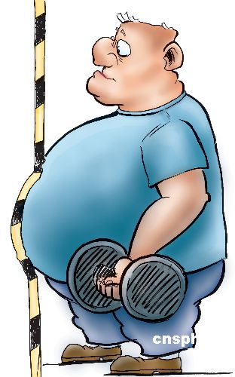
2、负载测试
负载测试是为了测量Web系统在某一负载级别上的性能，以保证Web系统在需求范围内能正常工作。负载级别可以是某个时刻同时访问Web系统的用户数量，也可以是在线数据处理的数量。
例如：Web应用系统能允许多少个用户同时在线？如果超过了这个数量，会出现什么现象？Web应用系统能否处理大量用户对同一个页面的请求？
负载测试应该安排在Web系统发布以后，在实际的网络环境中进行测试。因为一个企业内部员工，特别是项目组人员总是有限的，而一个Web系统能同时处理的请求数量将远远超出这个限度，所以，只有放在Internet上，接受负载测试，其结果才是正确可信的。

Slide 15
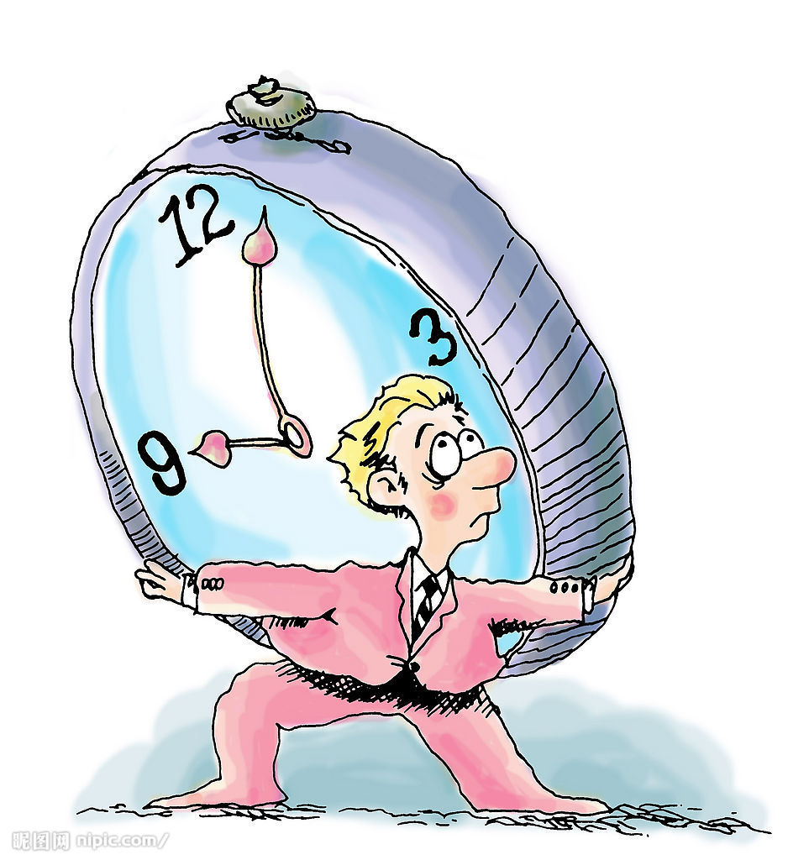
3、压力测试
进行压力测试是指实际破坏一个Web应用系统，测试系统的反映。压力测试是测试系统的限制和故障恢复能力，也就是测试Web应用系统会不会崩溃，在什么情况下会崩溃。黑客常常提供错误的数据负载，直到Web应用系统崩溃，接着当系统重新启动时获得存取权。
压力测试的区域包括表单、登陆和其他信息传输页面等。

Slide 16
可用性测试
1、导航测试
2、图形测试
3、内容测试
4、整体界面测试

Slide 17
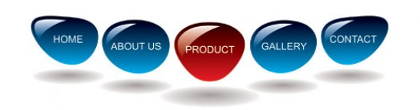
1、导航测试
导航描述了用户在一个页面内操作的方式，在不同的用户接口控制之间，例如按钮、对话框、列表和窗口等；或在不同的连接页面之间。通过考虑下列问题，可以决定一个Web应用系统是否易于导航：导航是否直观？Web系统的主要部分是否可通过主页存取？Web系统是否需要站点地图、搜索引擎或其他的导航帮助？
在一个页面上放太多的信息往往起到与预期相反的效果。Web应用系统的用户趋向于目的驱动，很快地扫描一个Web应用系统，看是否有满足自己需要的信息，如果没有，就会很快地离开。很少有用户愿意花时间去熟悉Web应用系统的结构，因此，Web应用系统导航帮助要尽可能地准确。
导航的另一个重要方面是Web应用系统的页面结构、导航、菜单、连接的风格是否一致。确保用户凭直觉就知道Web应用系统里面是否还有内容，内容在什么地方。
Web应用系统的层次一旦决定，就要着手测试用户导航功能，让最终用户参与这种测试，效果将更加明显。

Slide 18

2、图形测试
在Web应用系统中，适当的图片和动画既能起到广告宣传的作用，又能起到美化页面的功能。一个Web应用系统的图形可以包括图片、动画、边框、颜色、字体、背景、按钮等。图形测试的内容有：
1）要确保图形有明确的用途，图片或动画不要胡乱地堆在一起，以免浪费传输时间。Web应用系统的图片尺寸要尽量地小，并且要能清楚地说明某件事情，一般都链接到某个具体的页面。
2）验证所有页面字体的风格是否一致。
3）背景颜色应该与字体颜色和前景颜色相搭配。
4）图片的大小和质量也是一个很重要的因素，一般采用JPG或GIF压缩。

Slide 19
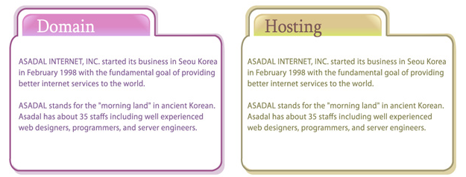
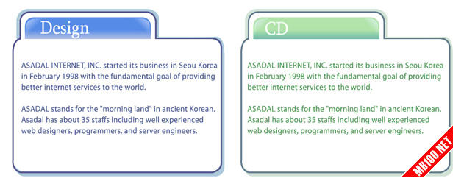
3、内容测试
内容测试用来检验Web应用系统提供信息的正确性、准确性和相关性。
信息的正确性是指信息是可靠的还是误传的。
例如，在商品价格列表中，错误的价格可能引起财政问题甚至导致法律纠纷；信息的准确性是指是否有语法或拼写错误。这种测试通常使用一些文字处理软件来进行
例如使用Microsoft Word的"拼音与语法检查"功能；信息的相关性是指是否在当前页面可以找到与当前浏览信息相关的信息列表或入口，也就是一般Web站点中的所谓"相关文章列表"。

Slide 20
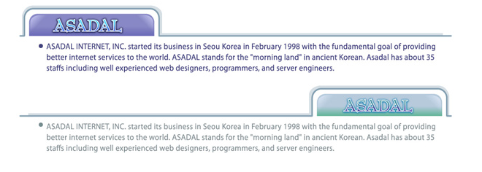
4、整体界面测试
整体界面是指整个Web应用系统的页面结构设计，是给用户的一个整体感。例如：当用户浏览Web应用系统时是否感到舒适，是否凭直觉就知道要找的信息在什么地方？整个Web应用系统的设计风格是否一致？
对整体界面的测试过程，其实是一个对最终用户进行调查的过程。一般Web应用系统采取在主页上做一个调查问卷的形式，来得到最终用户的反馈信息。
对所有的可用性测试来说，都需要有外部人员（与Web应用系统开发没有联系或联系很少的人员）的参与，最好是最终用户的参与。

Slide 21
客户端兼容性测试
1、平台测试
2、浏览器测试

Slide 22




1、平台测试
市场上有很多不同的操作系统类型，最常见的有Windows、Unix、Macintosh、Linux等。Web应用系统的最终用户究竟使用哪一种操作系统，取决于用户系统的配置。这样，就可能会发生兼容性问题，同一个应用可能在某些操作系统下能正常运行，但在另外的操作系统下可能会运行失败。
因此，在Web系统发布之前，需要在各种操作系统下对Web系统进行兼容性测试。

Slide 23
2、浏览器测试
浏览器是Web客户端最核心的构件，来自不同厂商的浏览器对Java，、JavaScript、 ActiveX、 plug-ins或不同的HTML规格有不同的支持。
另外，框架和层次结构风格在不同的浏览器中也有不同的显示，甚至根本不显示。不同的浏览器对安全性和Java的设置也不一样。
测试浏览器兼容性的一个方法是创建一个兼容性矩阵。在这个矩阵中，测试不同厂商、不同版本的浏览器对某些构件和设置的适应性。
例如，ActiveX是Microsoft的产品，是为Internet Explorer而设计的，JavaScript是Netscape的产品，Java是Sun的产品等等。

Slide 24

安全性测试
Web应用系统的安全性测试区域主要有：
1）现在的Web应用系统基本采用先注册，后登陆的方式。因此，必须测试有效和无效的用户名和密码，要注意到是否大小写敏感，可以试多少次的限制，是否可以不登陆而直接浏览某个页面等。
2）Web应用系统是否有超时的限制，也就是说，用户登陆后在一定时间内（例如15分钟）没有点击任何页面，是否需要重新登陆才能正常使用。
3）为了保证Web应用系统的安全性，日志文件是至关重要的。需要测试相关信息是否写进了日志文件、是否可追踪。
4）当使用了安全套接字时，还要测试加密是否正确，检查信息的完整性。
5）服务器端的脚本常常构成安全漏洞，这些漏洞又常常被黑客利用。所以，还要
测试没有经过授权，就不能在服务器端放置和编辑脚本的问题。

Slide 25
常见遗漏的问题汇总
1.浏览器的后退按钮
提交表单一条已经成功提交的记录，back后再提交，看系统会如何处理。检查多次使用back健的情况在有back的地方，back，回到原来的页面，再back，重复几次，看是否会报错。
2.对表单多次提交
对提交按钮快速多次点击提交,看看会不会在数据库中形成多条记录.网速或响应快时,这点容易被遗漏,但用户的网络可能慢,很容易多次点击提交.如果前端做了处理,试试捕获在提交时生成的URL,绕过页面,再次对服务器发起请求,会有什么结果。
3.删除，页面提示删除成功，立即按刷新按钮，看是否会出错。
4.数据重复性是否排除大小写。
5.一个网站含有子网站的情况下，session重复问题。

Slide 26

案例解说
1、页面测试
2、页面元素测试
3、提示信息测试
4、容错性测试
5、键盘操作测试
6、用户界面测试

Slide 27
案例解说 —— 页面测试
页面一般怎么测？？？
1） 页面清单是否完整（是否已经将所需要的页面全部都列出来了）
2） 页面是否显示（在不同分辨率下页面是否存在，在不同浏览器版本中页面是是否显示）
3） 页面在窗口中的显示是否正确、美观（在调整浏览器窗口大小时，屏幕刷新是否正确）
4） 页面特殊效果（如特殊字体效果、动画效果）是否显示
5） 页面特殊效果显示是否正确

Slide 28
案例解说 —— 页面元素测试
页面元素一般怎么测？？？
1）页面元素清单（为实现功能，是否将所需要的元素全部都列出来了，如按钮、单选框、复选框、列表框、超连接、输入框等等）
2）元素是否显示（元素是否存在）
3）页面元素是否显示正确（主要针对文字、图形、签章）
4）页面元素的外形、摆放位置（如按钮、列表框、核选框、输入框、超连接等）
5） 页面元素基本功能是否实现（如文字特效、动画特效、按钮、超连接）
6） 页面元素的错性列表（如输入框、时间列表或日历）
7） 页面元素的容错性是否存在
8） 页面元素的容错性是否正确

Slide 29
案例解说 —— 提示信息测试
提示信息一般怎么测？？？
1） 成功、失败提示
2） 操作结果提示
3） 确认提示
4） 危险操作、重要操作提示
5） 返回页面 提示后显示的页面
6） 查询页面的查无提示

Slide 30
案例解说 —— 容错性测试
容错性一般怎么测？？？
1） 为空、非空
2） 唯一性
3）字长、格式
4） 数字、邮政编码、金额、电话、电子邮件、ID号、密码
5） 日期、时间
6） 特殊字符 （对数据库）英文单、双引号，&符号

Slide 31
案例解说 —— 键盘操作测试
键盘操作一般怎么测？？？
1） Tab键的使用
2） 上下方向键的使用
3） Enter键的使用
4） 系统设定快捷键的使用（如果设置有快捷键）

Slide 32
案例解说 —— 用户界面测试
用户界面一般怎么测？？？
1）易用性检查：确保软件易于理解，方便使用。
2）一致性检查：
a.注意系统页面的风格是否一致，如字的大小、颜色、字体要相同。
b.提示信息的表达方式是否一致。
c.按钮排列顺序是否一致。
d.back, cancel等按钮跳转页面处理是否一致。
e.各字段的名称，位置、长度、类型是否和设计文档要求一致，如Employee No和LoginName不一致。
3）正确性检查：检查页面上的form, button, table, header, footer,提示信息，还有其他文字拼写，句子的语法等是否正确。
4）友好性检查：
a.提示信息是否友好.
b.系统应该在用户执行错误的操作之前提出警告，提示信息.
c.页面分辨率检查，在各种分辨率浏览系统检查系统界面友好性。
5）合理性检查：做delete, update, add, cancel, back等操作后，查看信息回到的页面是否合理。
6）检查本地化是否通过：英文版不应该有中文信息，英文翻译准确，专业。
7）页面最大化检查：测试最大化/最小化/还原时页面是否做了对应的处理。

Slide 33
总结
本次从功能、性能、可用性、客户端兼容性、安全性等方面讨论了基于Web的系统测试方法。
Web 测试相对于非 web 测试来说都是更具挑战性的工作。用户对 Web 页面质量有很高的期望。
功能测试是检测网站功能的正确性，其中包括页面内容测试、链接测试、表单测试、Cookies测试和设计语言测试等。
性能测试确保网站服务器在规定的参数内响应浏览器的请求。作为性能测试的一部分，负载测试评估网站满足负载要求的能力。负载测试评估系统在处理大量用户的并发要求时的功能如何。压力测试是使系统能满足不同的负载。连接速度测试则是对打开网页的响应速度测试。
安全测试是为了确保重要和机密信息的安全性，试图找到应用程序的安全缺陷。
可用性测试是指通过观察用户与站点的交互，评估一个站点是否用户友好。其中导航测试是指通过访问页面、图像、链接及其他页面组件，确保用户可以完成希望的任务。
兼容性测试保证了应用程序在各种硬件和软件环境下的功能都是正确的。
数据库测试检查存储数据的完整性，而存储数据通常是指网站使用的产品信息。

Slide 34
谢谢
Thanks
for watching

